Slide 1
Διαλύματα
παράδειγμα
ζάχαρη
νερό
Διαλυμένη ουσία:
ζάχαρη
Διαλύτης:
νερό
Διάλυμα:
ζαχαρόνερο
ζαχαρόνερο

Slide 2
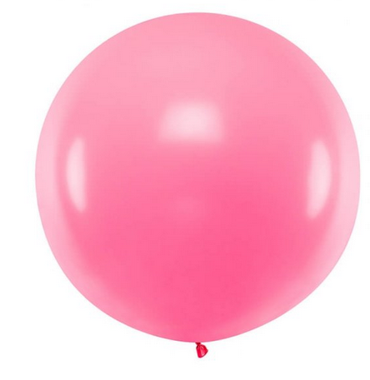
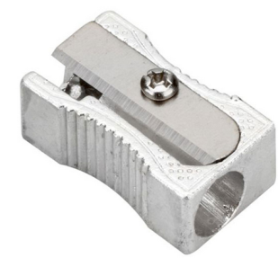
ΟΓΚΟΣ
Ο όγκος είναι ένας αριθμός που δείχνει πόσο χώρο «πιάνει» ένα σώμα…
…το μπαλόνι έχει περισσότερο όγκο από την ξύστρα
μπαλόνι
ξύστρα

Slide 3
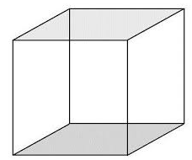
ΟΓΚΟΣ
Το φυσικό μέγεθος όγκος έχει μονάδες μέτρησης
1 L = λίτρο
1ml = 1 cm³ = κυβικό εκατοστό= εμ ελ
1dm
1dm
1dm
1dm
1cm
1cm
1dm
1cm
1dm
1 εμ έλ (=1ml) είναι ο χώρος που «πιάνει» ένας κύβος που όλες οι ακμές του είναι 1 εκατοστό (= 1cm)
1 L (=1λίτρο) είναι ο χώρος που «πιάνει» ένας κύβος που όλες οι ακμές του είναι 1 δεκατόμετρο(= 1dm =10cm)

Slide 4
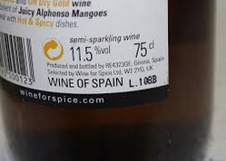
Περιεκτικότητα διαλύματος % v/v
15 % v/v
Σε 100ml διαλύματος (π.χ κρασί)
Ποσότητα διαλυμένης ουσίας σε εμ ελ (ml) (π.χ. αλκοόλη 15ml)
Η περιεκτικότητα σε αλκοόλη στα διάφορα ποτά, γράφετε π.χ 11,5% vol , αντί για 11,5%v/v

Slide 5
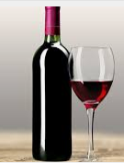
Περιεκτικότητα διαλύματος % v/v
Παράδειγμα: Η περιεκτικότητα του διαλύματος κρασιού είναι 14ml διαλυμένης ουσίας (αλκοόλης ) ανά 100ml διαλύματος (κρασιού).
Αυτή η έκφραση μπορεί να γραφτεί:
14% v/v

Slide 6
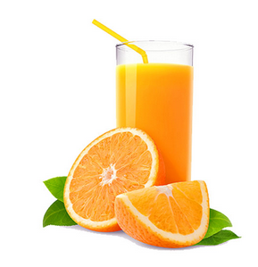
Περιεκτικότητα διαλύματος % v/v
14% v/v
Γενικά αυτή η έκφραση αναφέρεται ως περιεκτικότητα διαλύματος στα 100 όγκο προς όγκο.

Slide 7
Περιεκτικότητα διαλύματος % v/v
Διάλυμα αλκοόλης είναι 8ml διαλυμένης ουσίας (αλκοόλης ) ανά 100ml διαλύματος (κρασιού).
Γράφεται ως:
8% v/v
Η περιεκτικότητα σε αλκοόλη ενός ποτού σε % v/v ονομάζεται και αλκοολικός βαθμός (ή βαθμός ) του ποτού

Slide 8
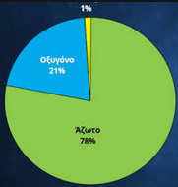
Περιεκτικότητα διαλύματος % v/v
Ερώτηση 1
Τι σημαίνει ότι η περιεκτικότητα σε οξυγόνο του αέρα που αναπνέουμε είναι 21%v/v ;
Απάντηση
Σημαίνει ότι περιέχονται 21ml οξυγόνο σε 100ml αέρα.
Συστατικά του αέριου διαλύματος (αέρα) που αναπνέουμε στην γη.

Slide 9
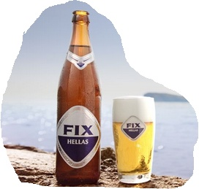
Περιεκτικότητα διαλύματος % v/v
Ερώτηση 2
Τι σημαίνει η έκφραση «διάλυμα αλκοόλης 5% v/v» ;
Απάντηση
Σημαίνει ότι περιέχονται 5ml αλκοόλης σε 100ml διαλύματος.

